Slide 1
Тематический блок
«Строительные конструкции, здания и сооружения»
СТАДИОН

Slide 2
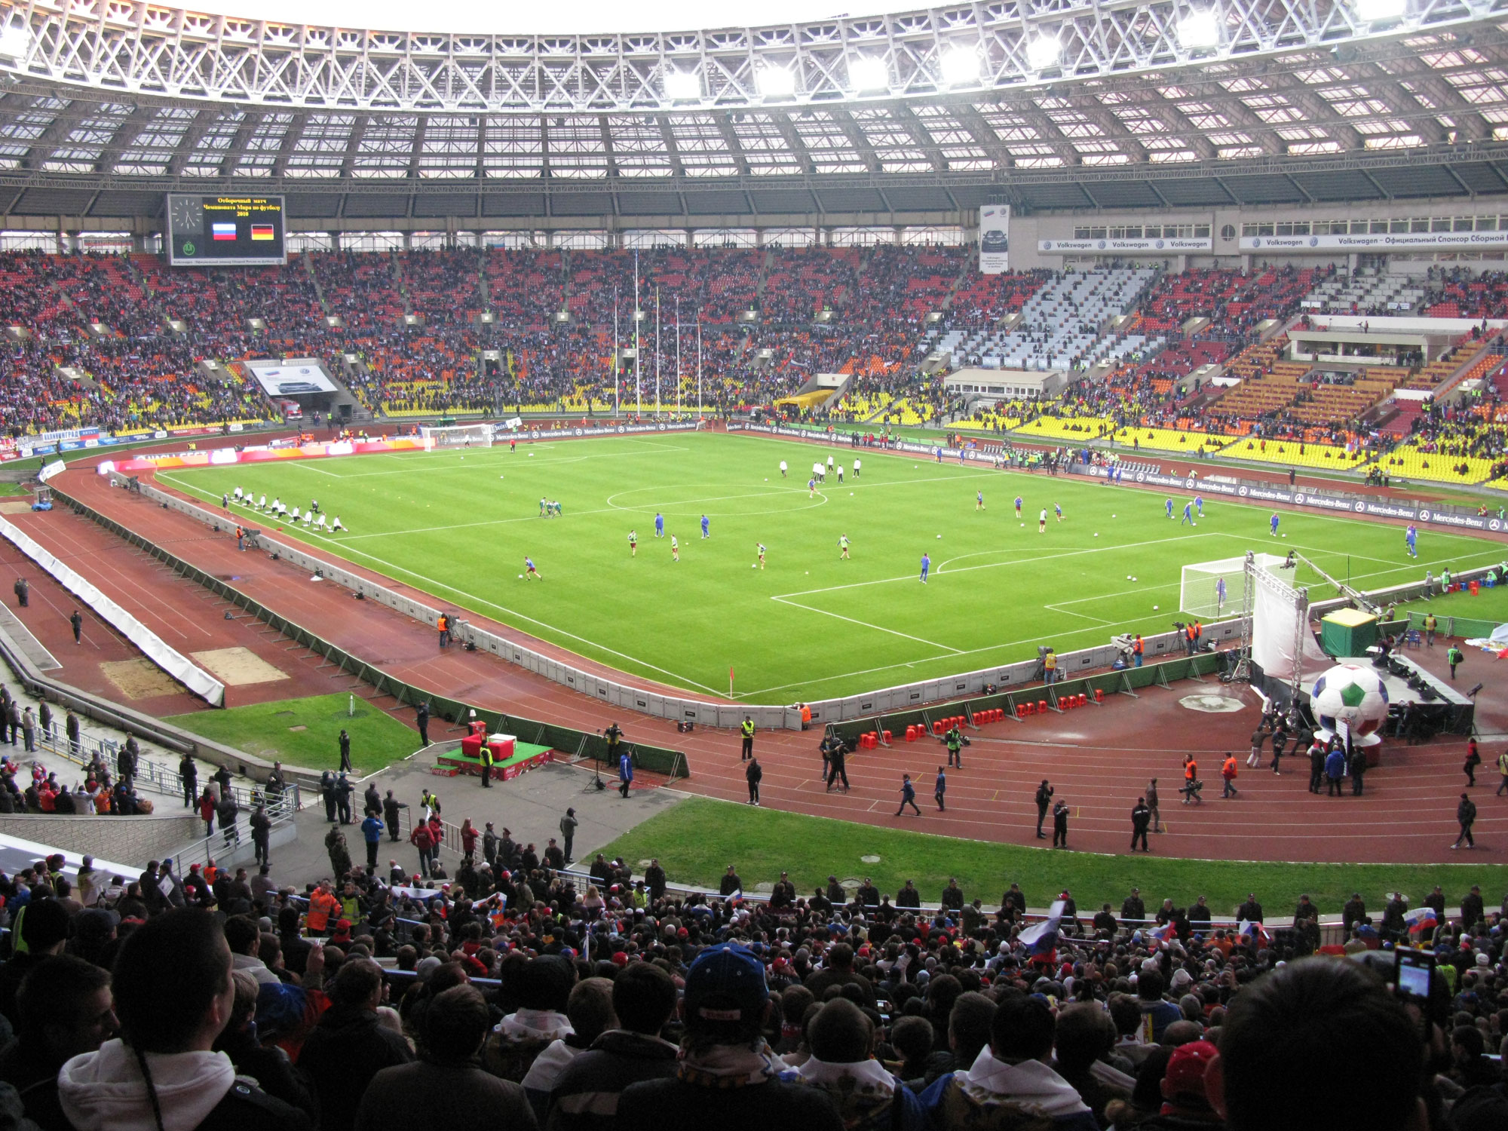
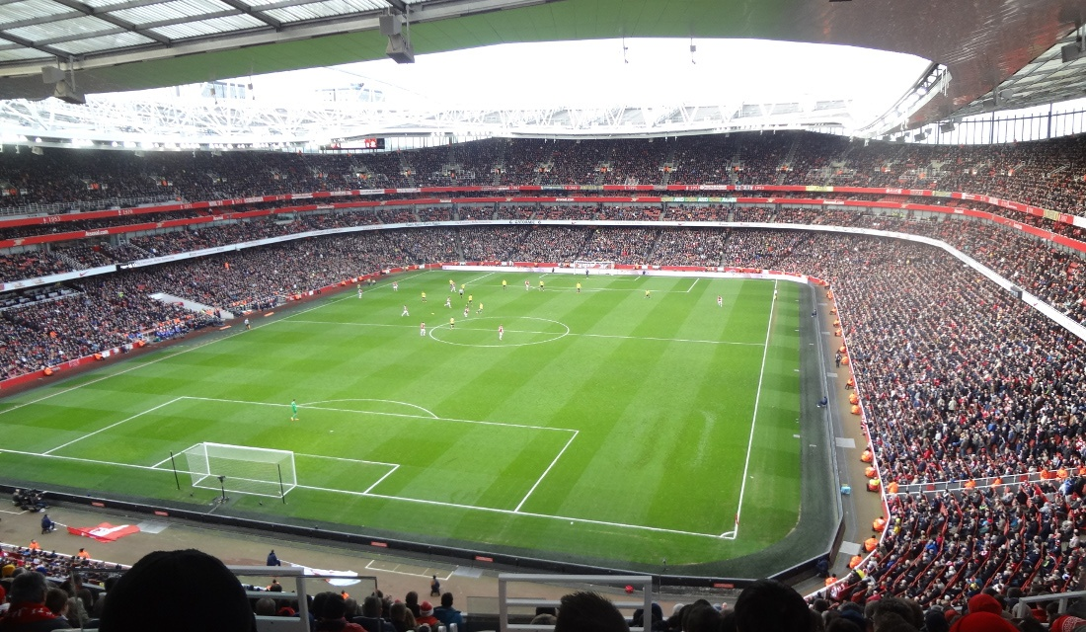
СТАДИО́Н— сооружение
для спортивных целей.
Обычно включает большое
поле с беговыми дорожками вокруг и места для зрителей, расположенные ступенчато
вокруг поля.

Slide 3
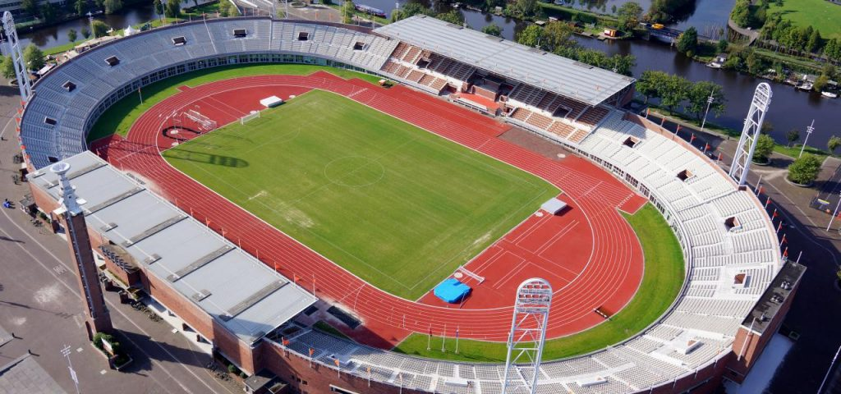
АРЕНА СТАДИОНА
МАЧТЫ ОСВЕЩЕНИЯ
БЕГОВЫЕ ДОРОЖКИ
ТРИБУНЫ

Slide 4
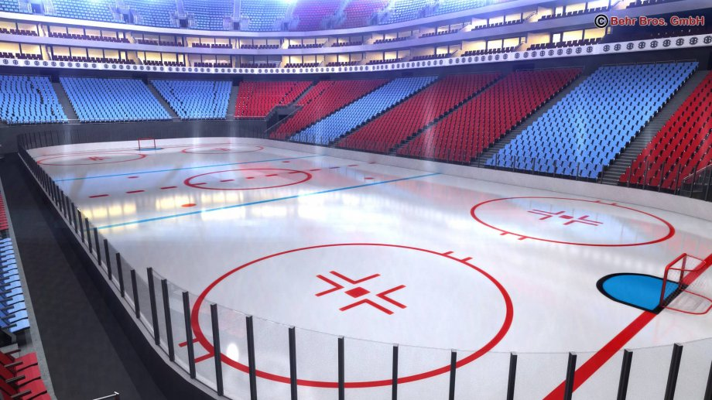
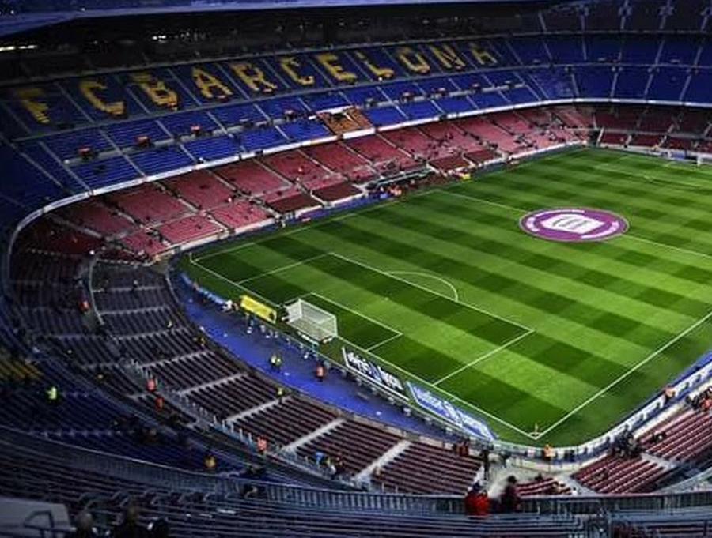
ХОККЕЙНОЕ
ПОЛЕ
ФУТБОЛЬНОЕ
ПОЛЕ

Slide 5
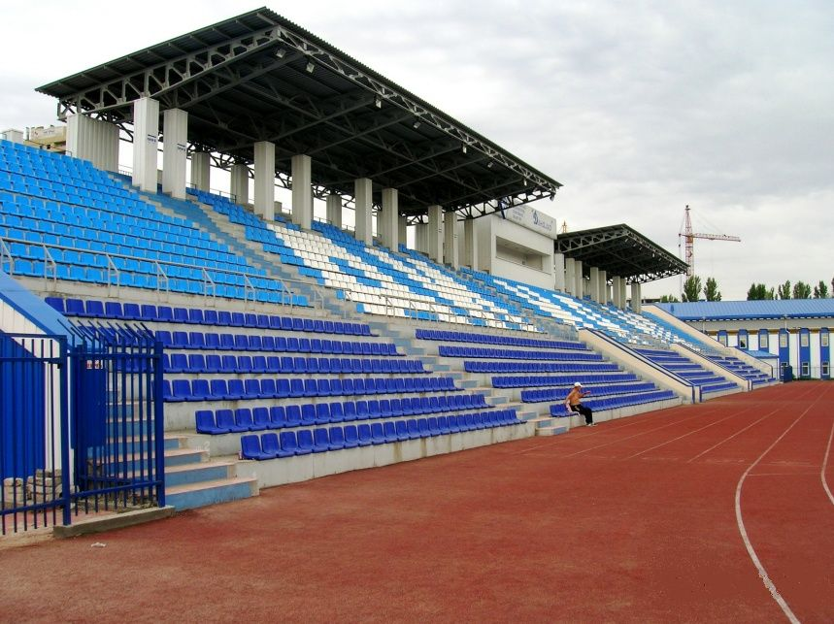
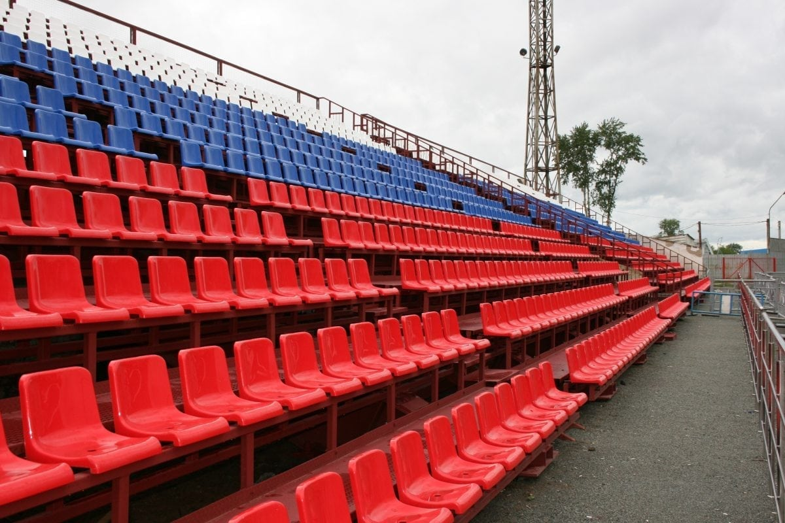
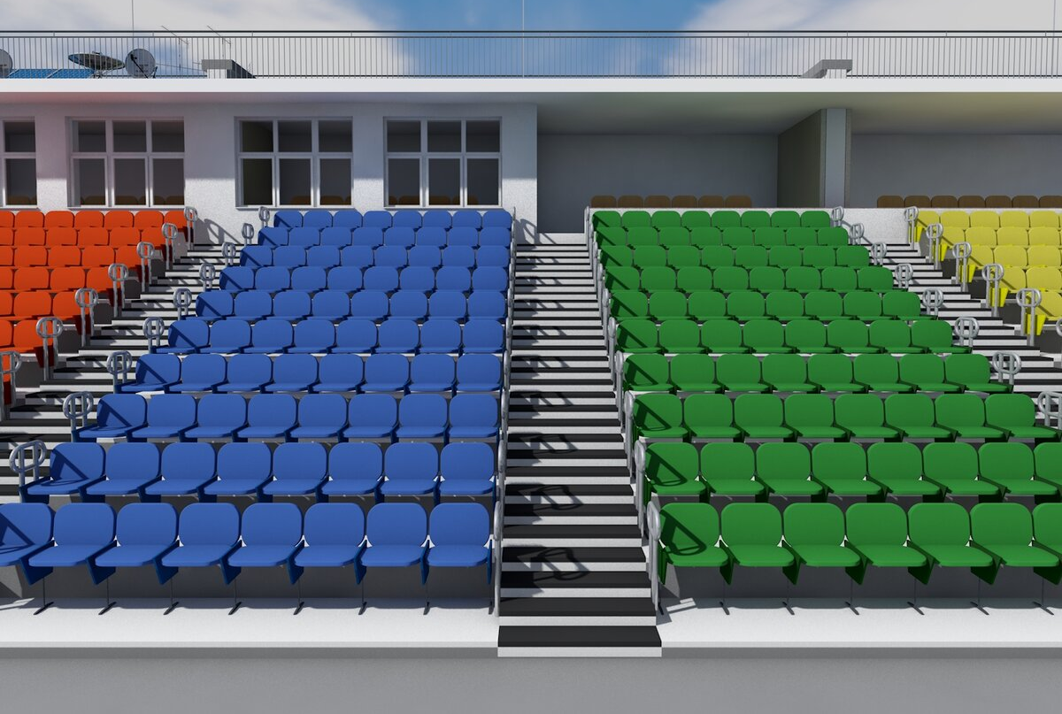
ТРИБУНЫ
СТАДИО́НА

Slide 6
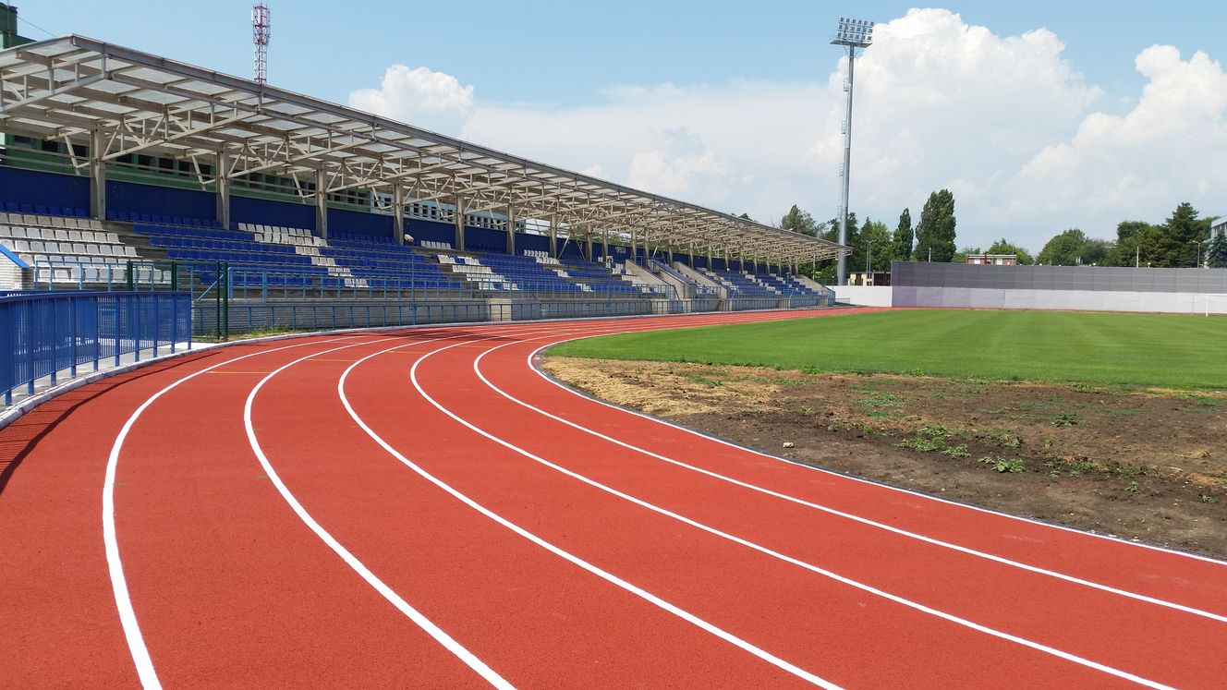
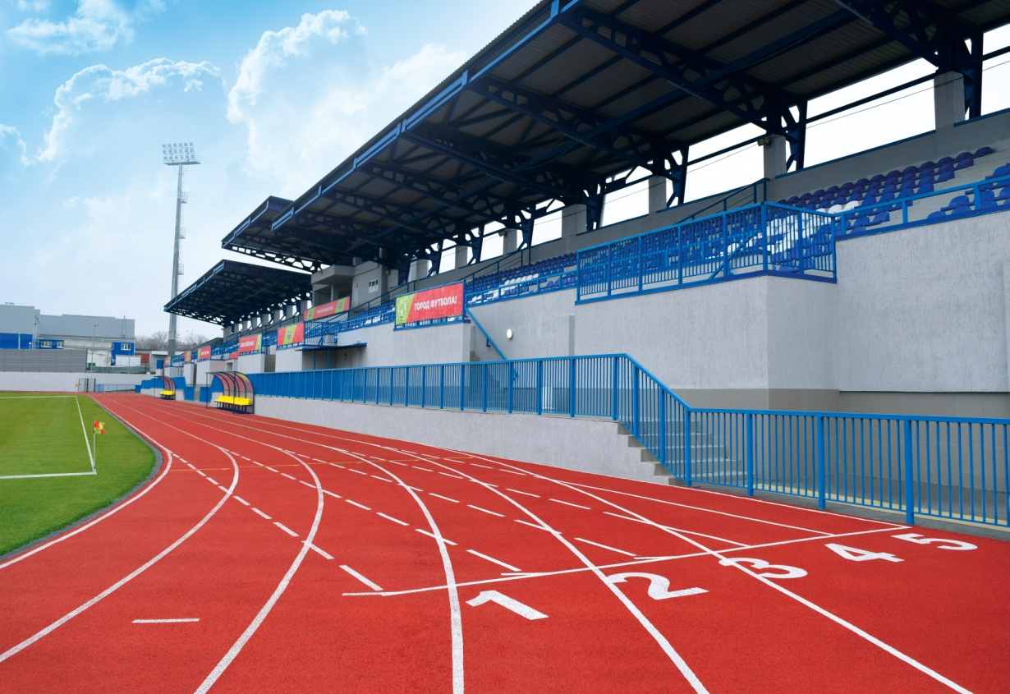
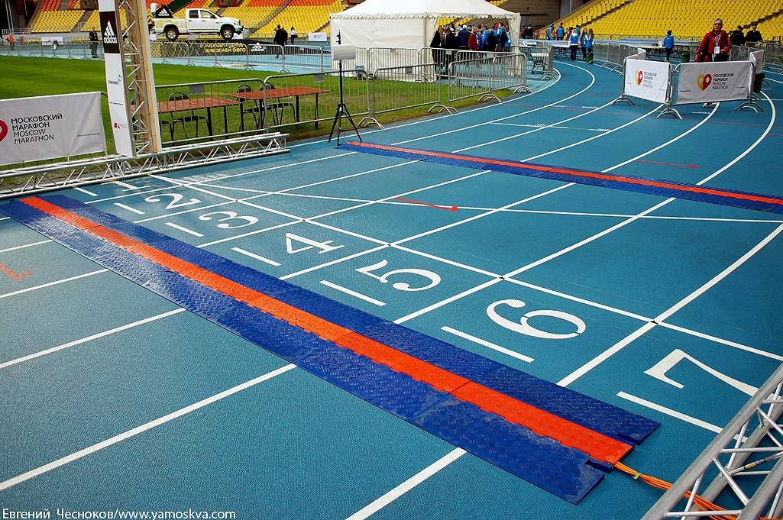
БЕГОВЫЕ
ДОРОЖКИ

Slide 7
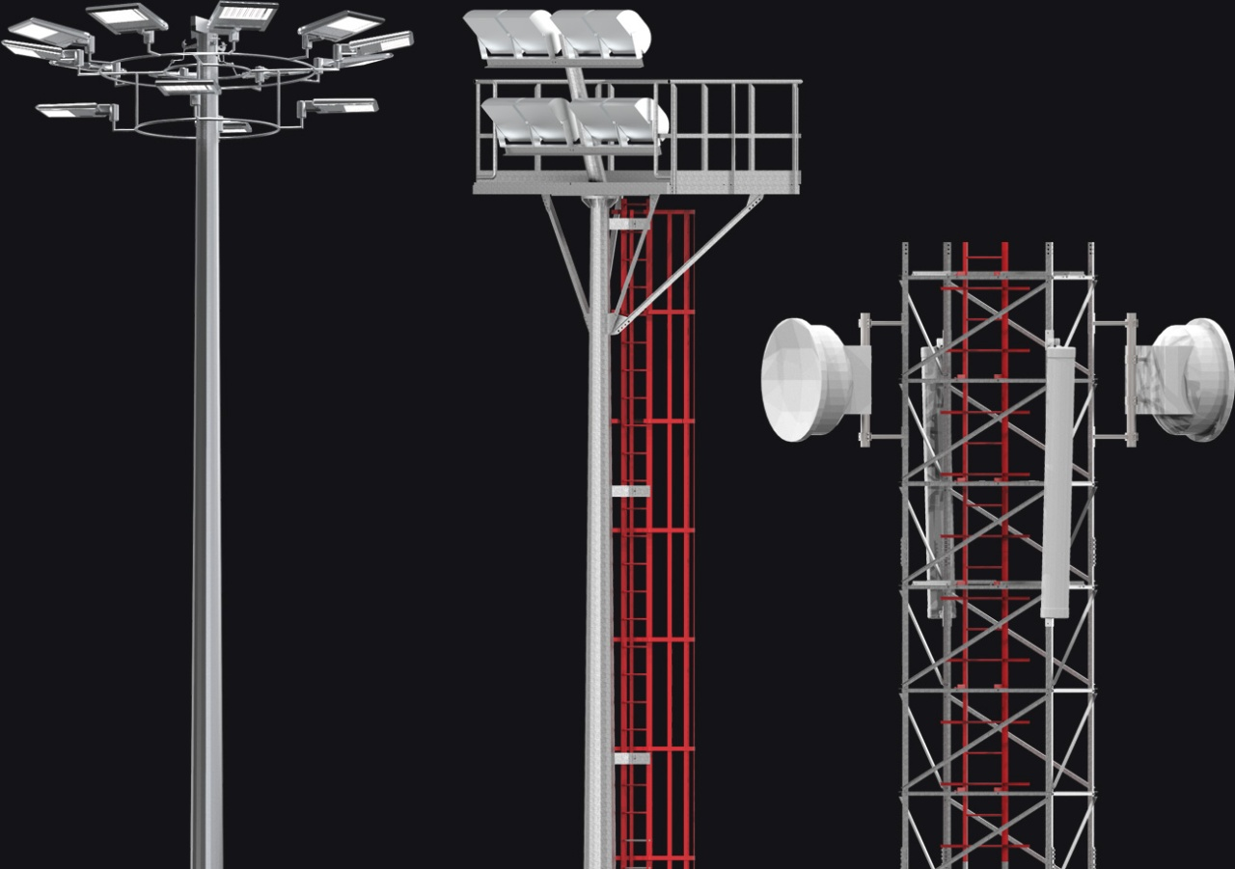
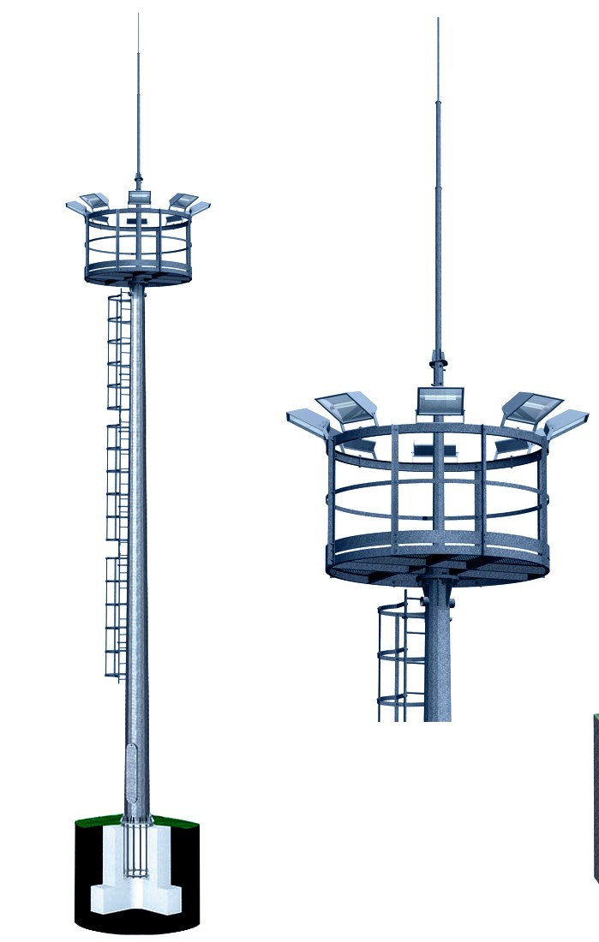
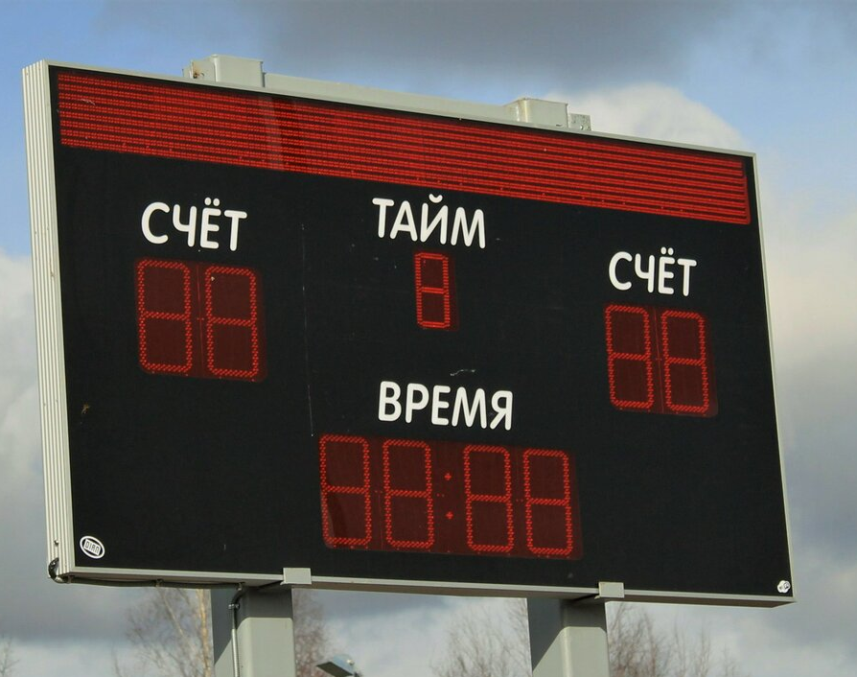
МАЧТЫ
ОСВЕЩЕНИЯ
СПОРТИВНОЕ
ТАБЛО

Slide 8
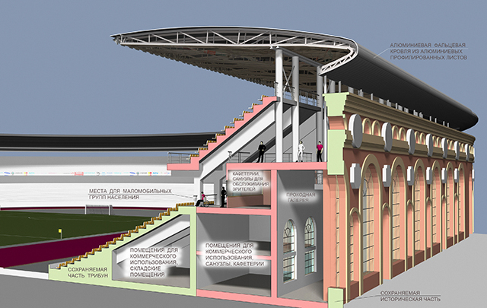
ВСПОМАГАТЕЛЬНЫЕ ПОМЕЩЕНИЯ СТАДИО́НА
Стадион часто содержит дополнительные площадки и
вспомогательные помещения для тренировки и
переодевания команд

Slide 9
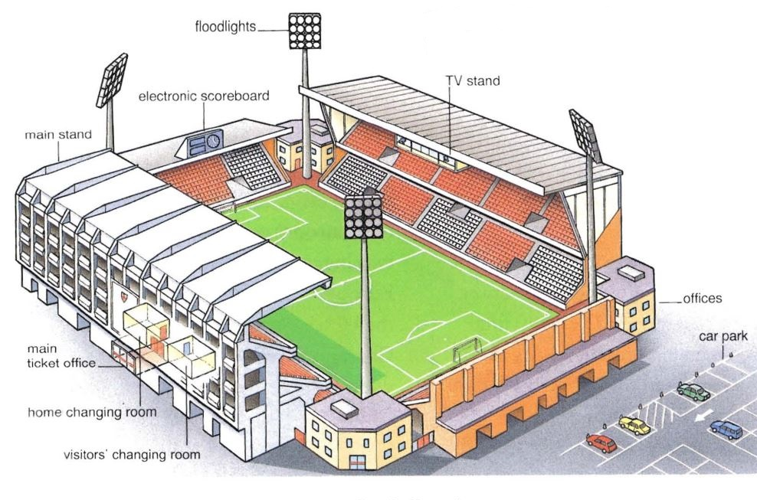
ОСВЕТИТЕЛЬНЫЕ
ФОНАРИ
ТЕЛЕВИЗИОННАЯ
ТРИБУНА
ЭЛЕКТРОННОЕ
ТАБЛО
ГЛАВНАЯ
ТРИБУНА
ОФИС
ПАРКОВКА
КАССОВЫЙ
ОФИС
РАЗДЕВАЛКИ
ДЛЯ
СПОРТСМЕНОВ

Slide 10
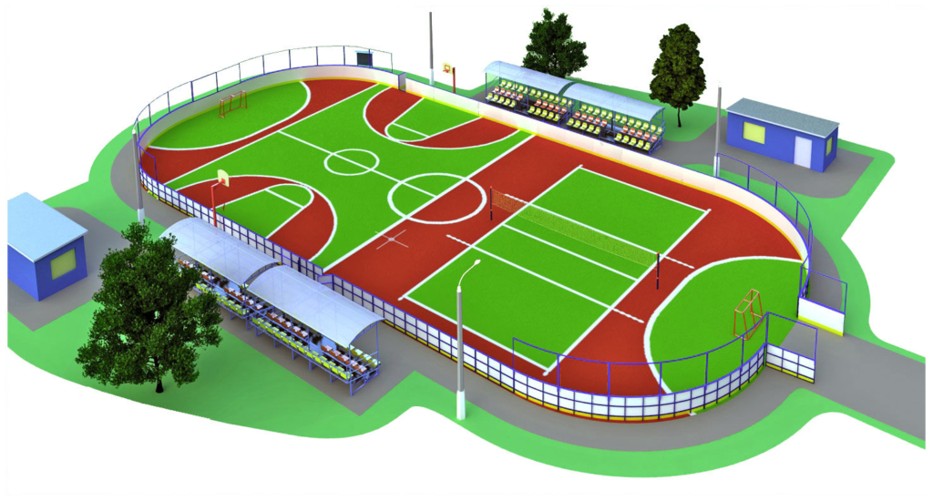
МАКЕТ ШКОЛЬНОГО СТАДИОНА

Slide 11
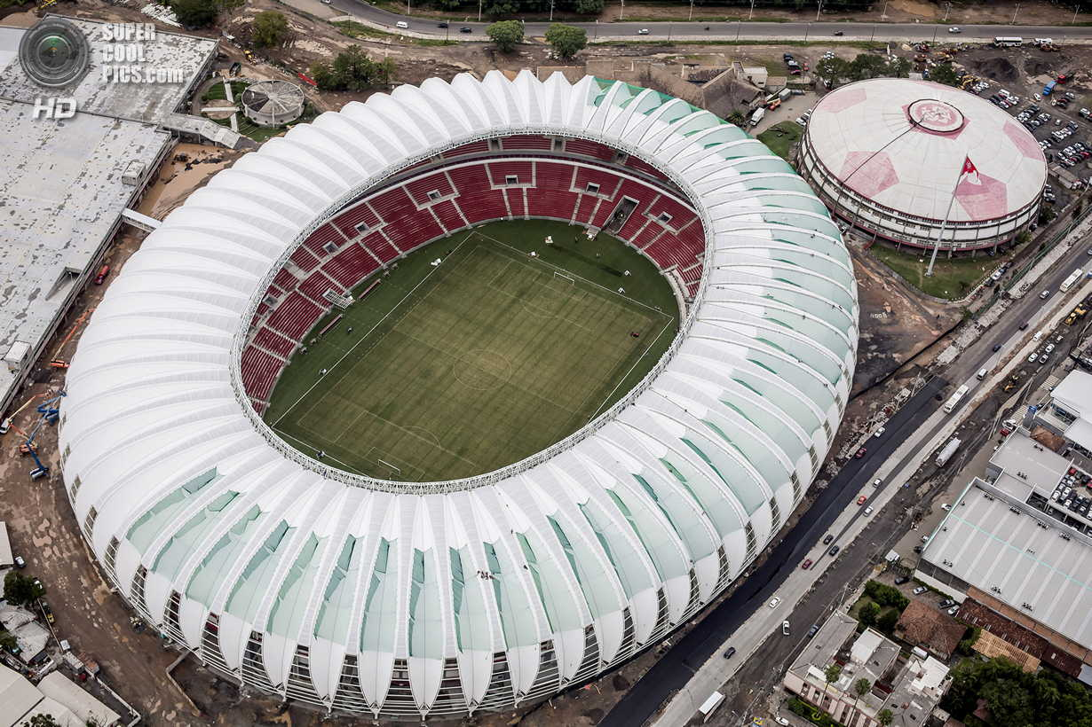
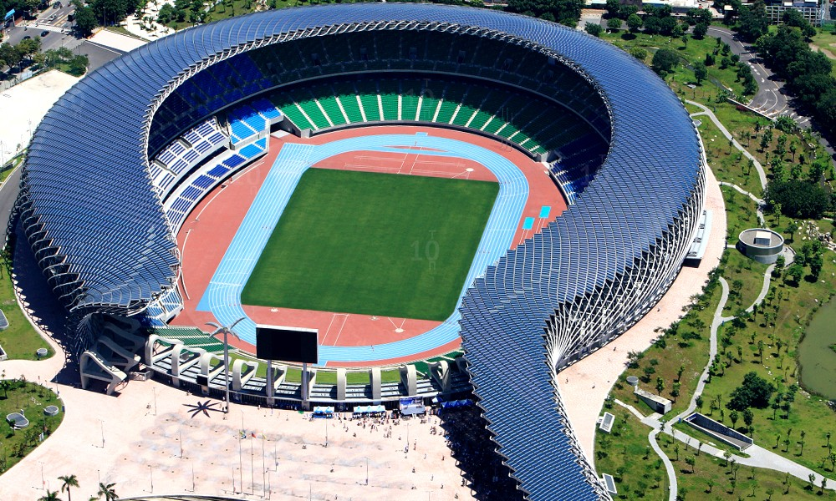
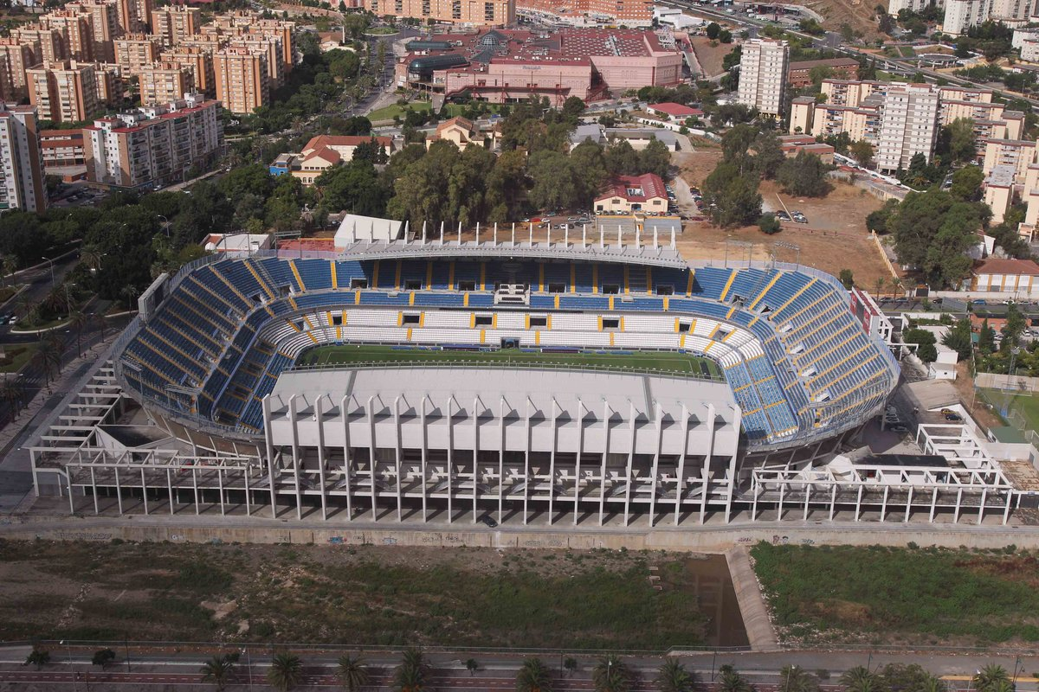
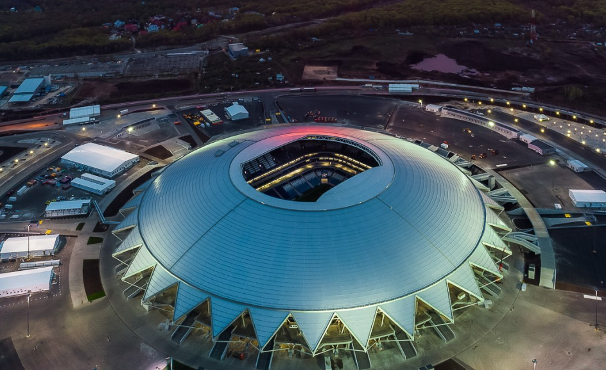
АРХИТЕКТУРНЫЕ
СООРУЖЕНИЯ
СПОРТИВНЫХ
СТАДИОНОВ

Slide 12
